Slide 1
Лекция 7
Тема «Модели анализа культуры в международном менеджменте»
План:
7.1 Теория культурных измерений Г. Хофстеде (6 измерений).
7.2 Модель высоко- и низкоконтекстных культур Э. Холла.
7.3 Сравнение подходов и практическое применение.
Культура влияет на бизнес, переговоры, мотивацию и управление.
Без понимания различий возникают конфликты,
снижение эффективности и ошибки в международном менеджменте.

Slide 2
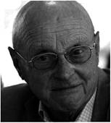
7.1 Теория культурных измерений Г. Хофстеде
Голландский социолог (1928–2020), сотрудник IBM.
Исследование: Опрос 117 000 сотрудников IBM в 72 странах (конец 1960-х–1970-е).
Итог: Выделил параметры (измерения), по которым культуры различаются объективно.
Важно: Это статистический анализ, а не оценочное суждение (нет «плохих» и «хороших» культур).

Slide 3
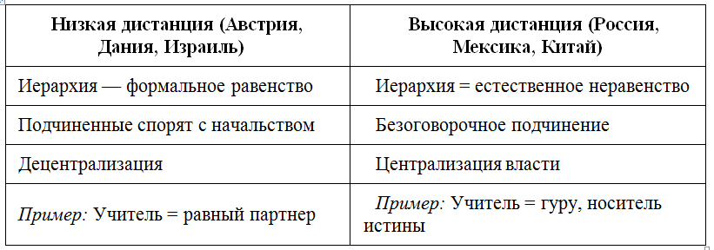
7.1 Теория культурных измерений Г. Хофстеде
Измерение 1.
Дистанция власти
Определение: Степень, в которой менее влиятельные члены общества ожидают и принимают неравномерное распределение власти.

Slide 4
7.1 Теория культурных измерений Г. Хофстеде
Измерение 2.
Индивидуализм – Коллективизм
Определение: Степень интеграции индивида в группы.
Индивидуализм (США, Великобритания, Нидерланды):
  «Я-сознание», ответственность за себя и ближайшую семью.
  Задача важнее отношений. Конфликт — норма.
  Менеджмент: оценка личности, а не стажа.
Коллективизм (Гватемала, Япония, Россия — выше среднего):
  «Мы-сознание», лояльность группе (семья, клан, компания).
  Отношения важнее задачи. Сохранение лица.
  Менеджмент: решение групповое, награды поровну.

Slide 5
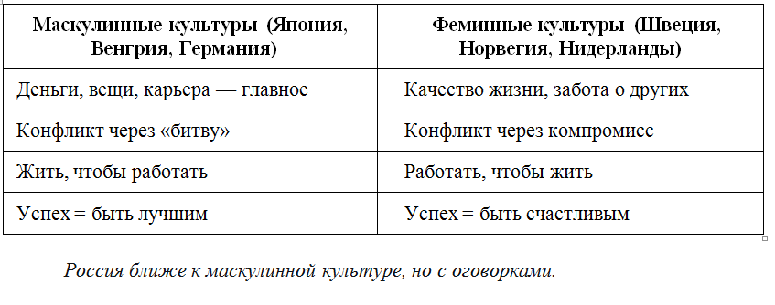
7.1 Теория культурных измерений Г. Хофстеде
Измерение 3.
Маскулинность – Феминность
Определение: Распределение гендерных ролей и ценностей.

Slide 6
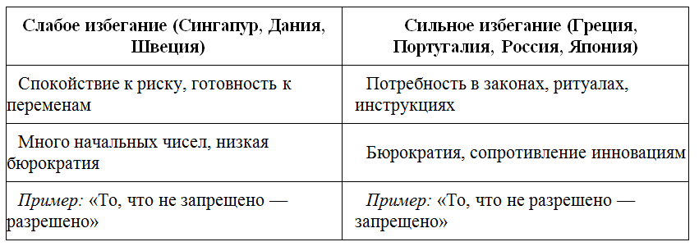
7.1 Теория культурных измерений Г. Хофстеде
Измерение 4.
Избегание неопределенности
Определение: Степень дискомфорта общества в ситуациях неопределенности / новизны.

Slide 7
7.1 Теория культурных измерений Г. Хофстеде
Измерение 5.
Долгосрочная – Краткосрочная ориентация
Добавлено позже (на основе опроса в 23 странах по методике китайских ученых).
Долгосрочная (Китай, Япония, Корея):
  Сбережения, настойчивость, подчинение целям поколений.
  Уважение к статусу, но адаптивность традиций.
Краткосрочная (США, Великобритания, Россия — скорее краткосрочная):
  Быстрые результаты, прибыль сейчас.
  Традиции жесткие или отбрасываются.
  Давление акционеров на квартальный отчет.

Slide 8
7.1 Теория культурных измерений Г. Хофстеде
Измерение 6.
Индульгенция – Сдержанность
Добавлено в 2010 г.
Индульгенция (Латинская Америка, Швеция, США): Свободное удовлетворение базовых человеческих желаний, гедонизм, досуг важен.
Сдержанность (Россия, Индия, Китай, Восточная Европа): Подавление потребностей жесткими социальными нормами, контроль поведения.
Связь: Сдержанные культуры чаще имеют правила в питании, алкоголе, развлечениях.

Slide 9
7.1 Теория культурных измерений Г. Хофстеде
Критика модели Хофстеде
Методологическая: Опрос только одной компании IBM (не все страты общества).
Устаревание: Данные 1970-х гг., культуры меняются.
Национальное государство как единица анализа (внутри страны могут быть разные субкультуры).
Корреляция ≠ причина.
Но: модель остается самой цитируемой в бизнес-образовании (стартовая точка).

Slide 10
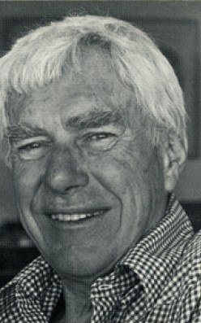
7.2 Модель высоко- и низкоконтекстных культур Э. Холла
Эдвард Холл: Контекст и время
Американский антрополог (1914–2009), работал в Госдепе США, обучал дипломатов.
Главная книга: «Beyond Culture» (1976).
Базовое различие: Культуры отличаются плотностью информационных потоков и скрытыми смыслами.

Slide 11
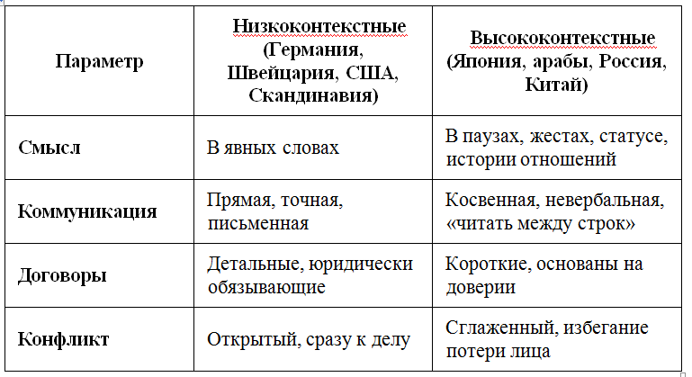
7.2 Модель высоко- и низкоконтекстных культур Э. Холла
Основная категория: Высокий и низкий контекст

Slide 12
7.2 Модель высоко- и низкоконтекстных культур Э. Холла
Другие категории Э. Холла
Монохронность vs полихронность (отношение ко времени):
  Монохронность (Германия, США): время — линия, одно дело за раз, опоздание неприемлемо.
  Полихронность (Латинская Америка, Ближний Восток, Россия): несколько дел одновременно, время — циклично, опоздание допустимо.
Пространство (проксемика):
  Дистанция общения, зоны (интимная, личная, социальная, публичная). В высококонтекстных культурах дистанции меньше.

Slide 13
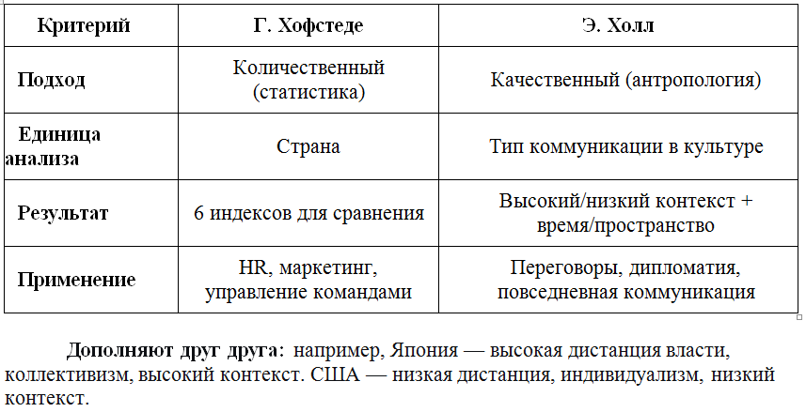
7.3 Сравнение подходов и практическое применение

Slide 14
Практический кейс
Ситуация: Американский менеджер проводит переговоры с японской компанией. Американец сразу переходит к цифрам и подписанию контракта. Японцы кивают, улыбаются, но не подписывают. Почему?
Разбор:
- По Хофстеде: Япония — высокое избегание неопределенности (нужны гарантии, долгий сбор информации).
- По Холлу: высокий контекст — важно наладить отношения, «кивок» означает «я слышу», а не «я согласен».
Решение: Сначала неформальная встреча, переговоры через посредника, письменное подтверждение каждого шага.

Slide 15
Выводы
Культура не детерминирует поведение 100%, но создает сильные тренды.
Модели Хофстеде и Холла — инструменты предсказания и адаптации, а не ярлыки.
Современный мир смешивается (глобальная культура корпораций), но национальные корни сохраняются.
Эффективный менеджер — это культурный хамелеон.

Slide 16
Вопросы для самопроверки
В чем разница между избеганием неопределенности и дистанцией власти?
Почему в высококонтекстной культуре могут не любить письменные инструкции?
Как вы оцениваете Россию по 6 измерениям Хофстеде?
Что важнее для стартапа: индивидуализм или долгосрочная ориентация?

Slide 17
БЛАГОДАРЮ ЗА ВНИМАНИЕ!

